Slide 1
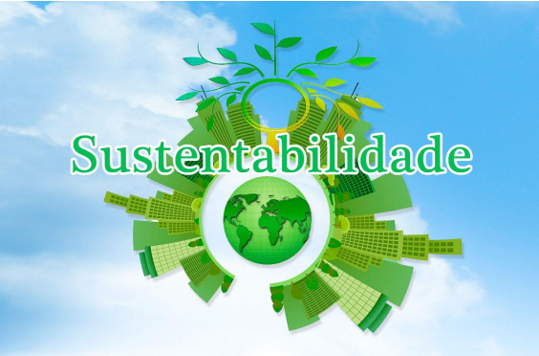

Slide 2
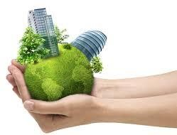
- SUSTENTABILIDADE é a capacidade de sustentação ou conservação de um processo ou sistema.
- A palavra sustentável deriva do latim sustentare e significa sustentar,apoiar,conservar e cuidar.
- O conceito de sustentabilidade aborda a maneira como se deve agir em relação à natureza. Além disso, ele pode ser aplicado desde uma comunidade até todo o planeta.
- A sustentabilidade é alcançada através do desenvolvimento sustentável.

Slide 3
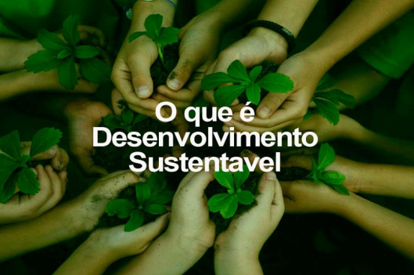

Slide 4
- O desenvolvimento sustentável é um conceito que corresponde ao desenvolvimento ambiental das sociedades, aliado aos desenvolvimentos econômico e social.
- O conceito clássico de desenvolvimento sustentável é:
“Desenvolvimento Sustentável é o desenvolvimento capaz de suprir as necessidades da geração atual, sem comprometer a capacidade de atender as necessidades das futuras gerações”.
- Em outras palavras, o desenvolvimento sustentável é aquele que assegura o crescimento econômico, sem esgotar os recursos para o futuro.
- O conceito surgiu, em 1983, criado pela Comissão Mundial sobre e Meio Ambiente e Desenvolvimento, da Organização das Nações Unidas (ONU).

Slide 5
- Ele foi criado para propor uma nova forma de desenvolvimento econômico aliado ao ambiental:
“Na sua essência, o desenvolvimento sustentável é um processo de mudança no qual a exploração dos recursos, o direcionamento dos investimentos, a orientação do desenvolvimento tecnológico e a mudança institucional estão em harmonia e reforçam o atual e futuro potencial para satisfazer as aspirações e necessidades humanas".
* Princípios do desenvolvimento sustentável:
• Desenvolvimento econômico
• Desenvolvimento social
• Conservação ambiental

Slide 6
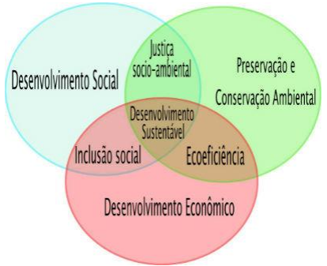
Para isso, são priorizadas ações em prol de uma sociedade mais justa, igualitária, consciente, de modo a trazer benefícios para todos. Ao mesmo tempo, deve-se reconhecer que os recursos naturais são finitos.

Slide 7
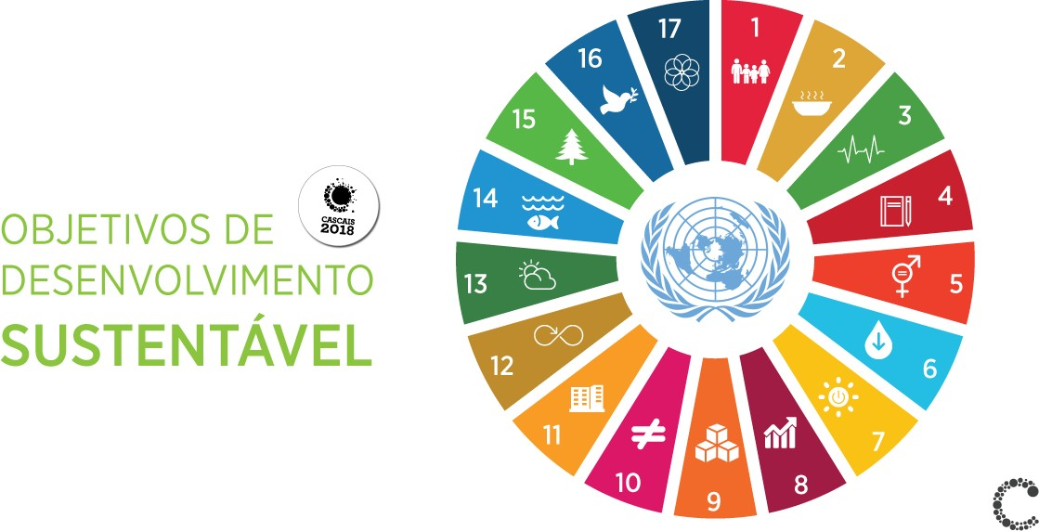

Slide 8
